Slide 1
실험 포트폴리오
1. sol-gel과정을 이용한 세라믹 합성
2. 유기합성
3. 소화액 개발

Slide 2
1. sol-gel과정을 이용한 세라믹 합성
1-1 사전자료조사
1-2 실험

Slide 3
1-1 사전자료조사

Slide 4
출처 : Multiple metals doped polymer-derived SiOC ceramics for 3D printing
Yuelong Fu,1 Gang Xu,2 Zhangwei Chen,1 Changyong liu,1 Daming Wang1 , Changshi Lao1,*
실험 목적
3D printer(고분자 중합) 와 Ceramic 을 이용한 단단한 물질 만들기
개요
Siloxane hydrolysis 용액 만들기(Soultion A)
Zr, Ti 용액 만들기 (Solution B)
A 와 B를 섞은 후 점도와 경도에 영향을 미치는 물질 넣기
3D printin
800℃ 1hour (2 ℃ /1min)

Slide 5
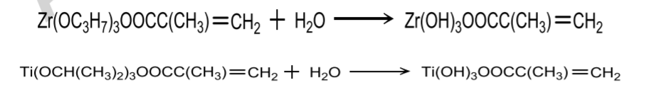
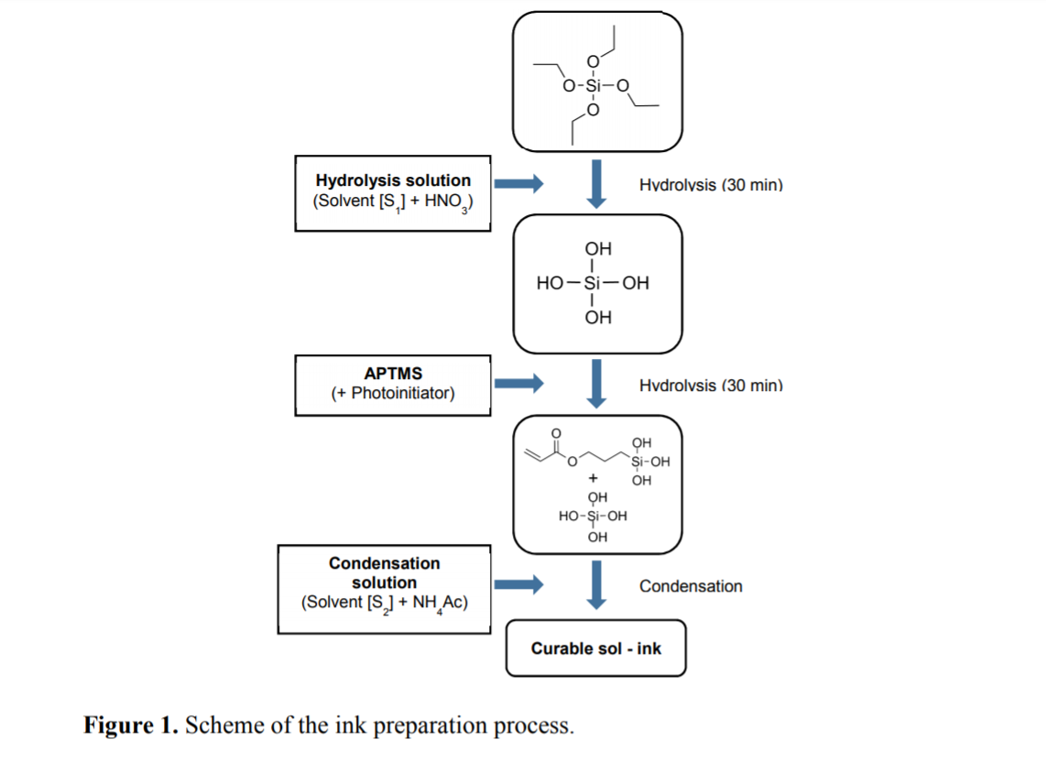
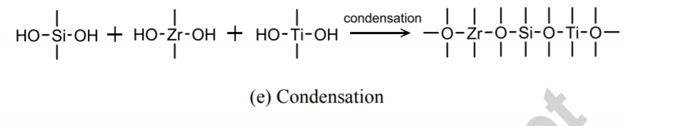
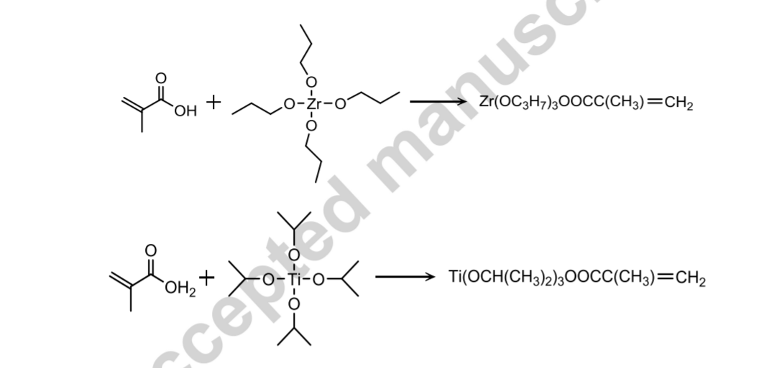

Slide 6
1-2 실험

Slide 7
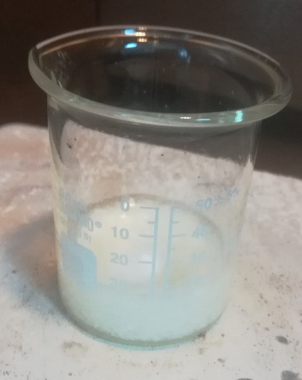
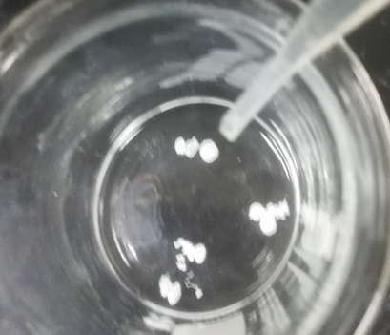
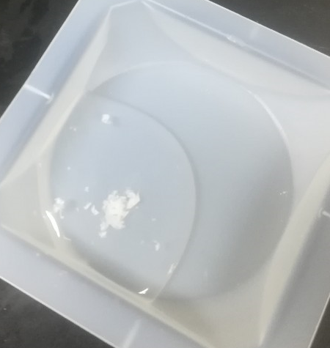
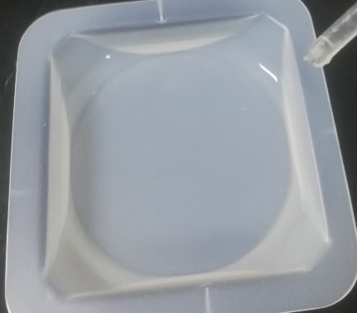
Zr n-propoxide 10ml + S1(Propanol 60% +Water 40%) 4ml
침전
water
propanol
침전 발생
용매에 물 빼기(수화반응시 필요한 물은 methacrylic acid 0.05%에서 보충)

Slide 8
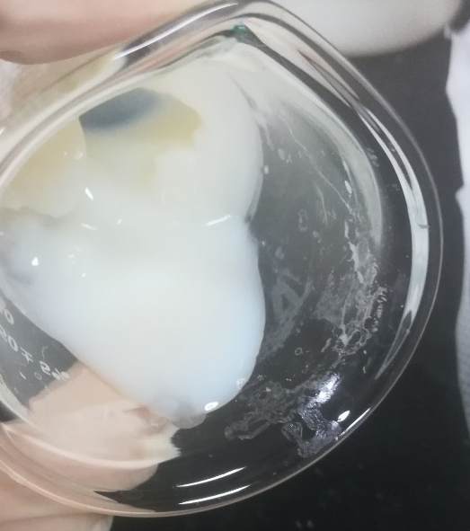
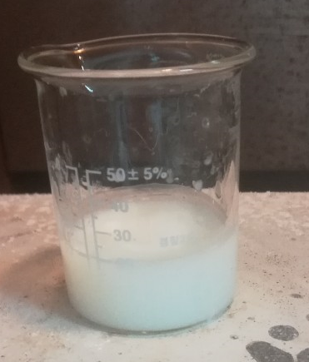
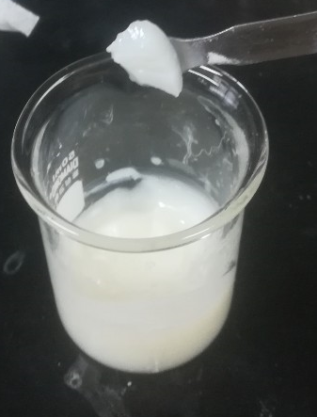
Zr n-propoxide 10ml + Propanol 5ml + MMA 5ml + HNO3 0.5ml + NH4Ac 0.1g + TPO 0.5g
2020 03 20
14시 10분에 최종 stirring
질산을 넣으면 즉시 반응
반응을 조금 천천히 발생하도록 하는 방법 찾기

Slide 9
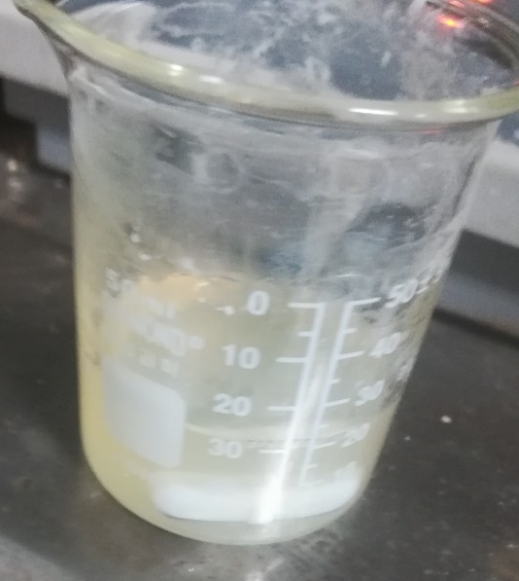
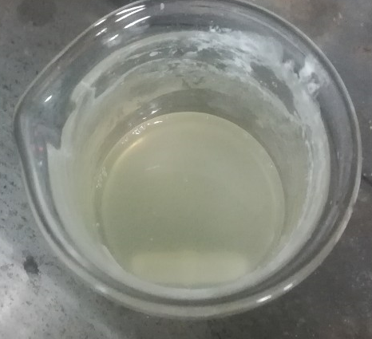
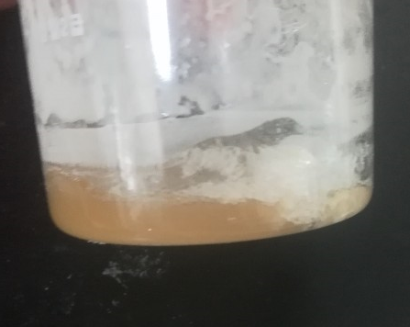
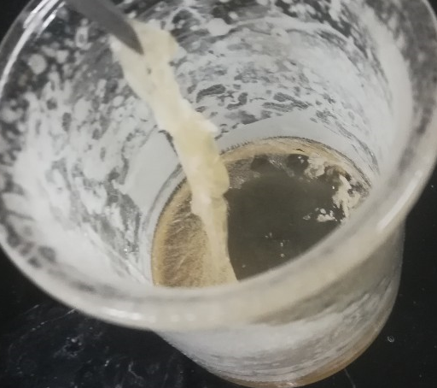
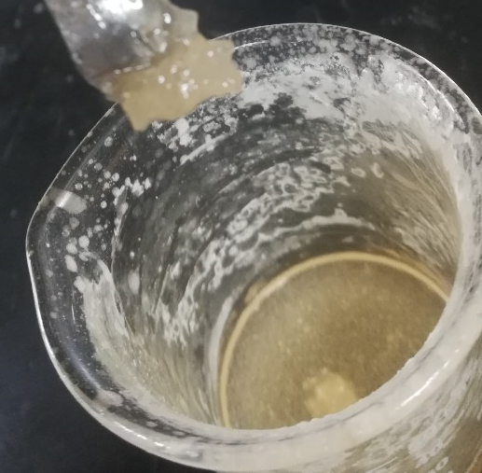
Gelation process
After 5H stirring
After 18H stirring
3/30 14:00~19:00
3/30 19:00~ 3/31 13:00
흰색의 불투명
Yellowish, transparent
시간이 지나면 원래 용액 상태로 돌아 오며, gelation 또한 일어난다.

Slide 10
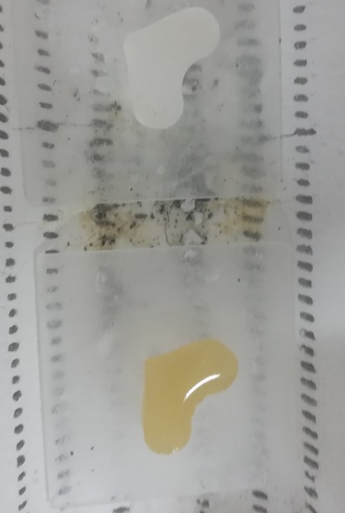
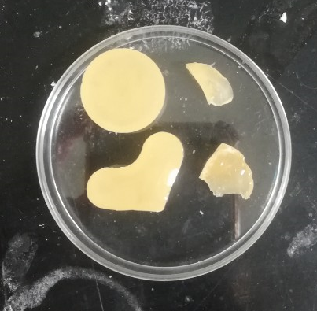
Photo polymerization
Propanol 첨가 후 광경화
Molding, UV-vis 경화기
Zr-n propoxide 용액 사용
Zr-O2 powder 사용

Slide 11
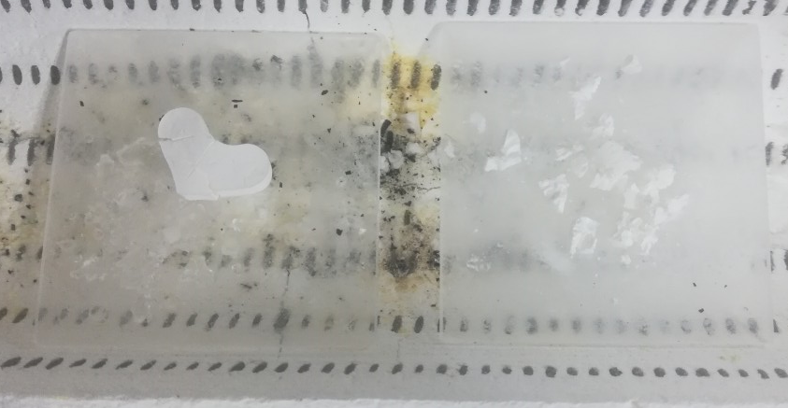
Burning process
800℃,12H 1100℃,6H
The highest flexural : 1400 ℃ ~1550 ℃
The highest Weibul modulu : 1400 ℃ ~1700 ℃
Defected microstructure sample : Above1650 ℃
Proper sintering temperature : 1400 ℃ ~1600 ℃

